Slide 1



La conception UX/UI ne doit pas oublier les Annotations a11y

Slide 2
Qu’est ce qu’une annotation ? Que doit-on annoter en accessibilité ?
#1
Notes:
#Interlayers
@Chapitre 4

Slide 3
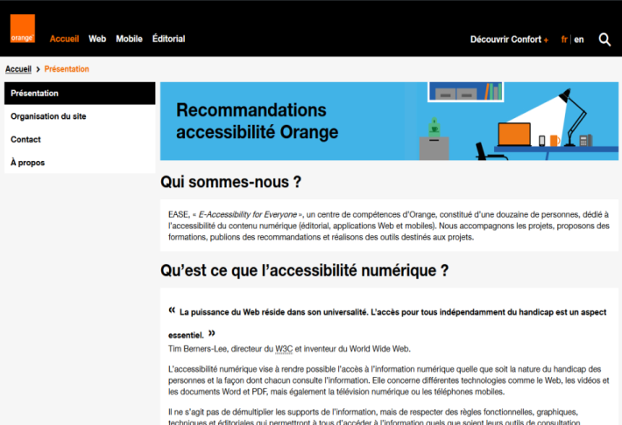
Pour tester et donc ne rien oublier Recommandations et bonnes pratiques
Recommandations accessibilité numérique Orange
http://a11y-guidelines.orange.com/
3

Slide 4
Les annotations
Les annotations d'accessibilité permettent de :
Anticiper la mise en place de l’accessibilité (le plus tôt étant le mieux)
Fournir un moyen de communiquer clairement les décisions aux développeurs et aux testeurs
Spécifier comment les différents composants présents sur un écran doivent être interprétés par les aides techniques
Engager une réflexion transverse sur l'accessibilité (designer, responsable produit, expert en accessibilité, développeur...)

Slide 5
Les principales annotations à rajouter
Les alternatives textuelles pour les images
Le titre de page
Les titres à l'intérieur de la page (balises h1, h2...)
La sémantique (listes, paragraphes, citations...)
La liste des différentes régions de la page (landmarks)
L'ordre de vocalisation des éléments
L'ordre de déplacement du focus et sa visibilité
Les raccourcis clavier
Les liens d'évitement...

Slide 6
Comment fait-on pour annoter ?
#2
Notes:
#Interlayers
@Chapitre 4

Slide 7
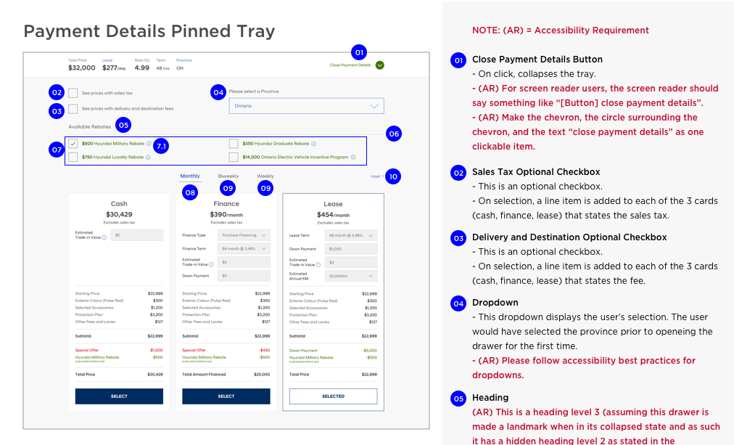
Textes, commentaires
Rajouter du texte à part de la maquette
Insérer des commentaires directement dans la maquette

Slide 8
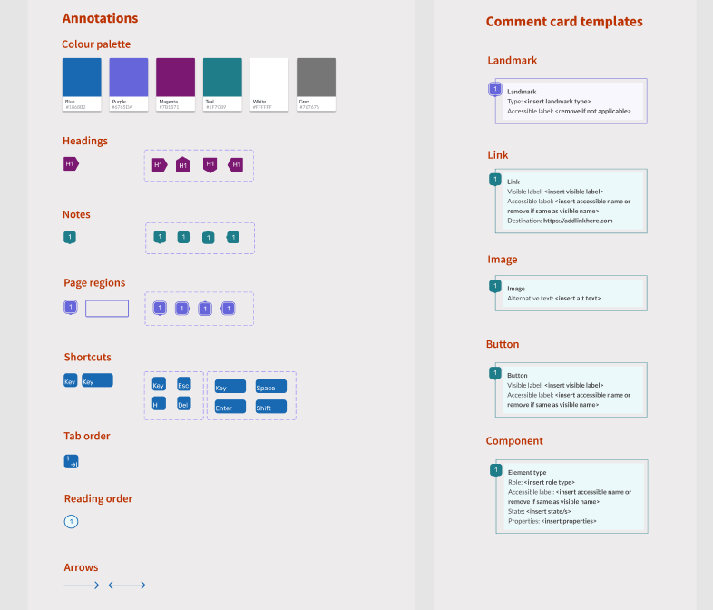
Toolkit graphiques
Des icones prêt à l’emploi, utilisables directement dans tous les contextes

Slide 9
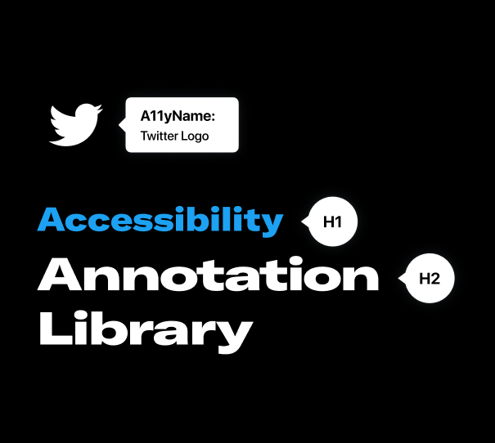
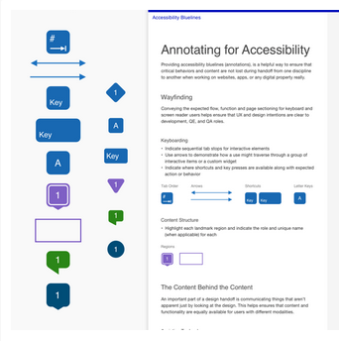
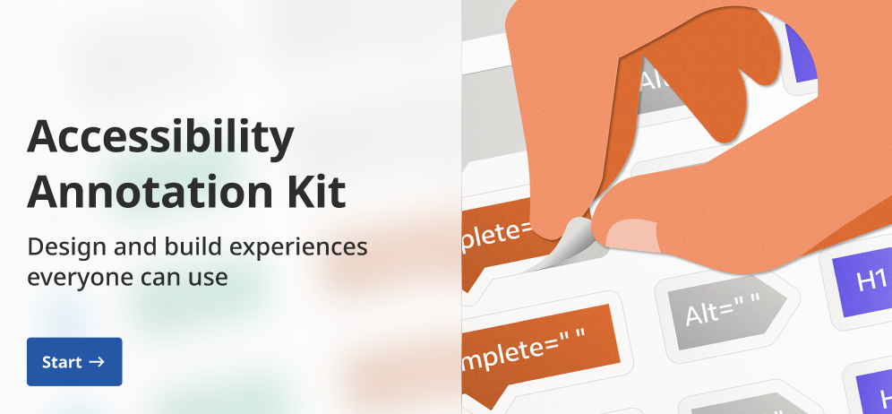
Plugin, extensions, fonctionnalités
Des kits d’annotation spécifiques pour Zeplin, Figma, Scketch, Illustrator…

Slide 10

Conclusion

Slide 11
Conclusion
Les annotations d’accessibilité sont :
Nécessaires dans la phase de conception
Facile à mettre en place (outils)
Et permettent de :
Collaborer et communiquer entre conception et développement
Impliquer tous les acteurs projets
Sécuriser les développements
Mais pour cela il faut être formé !

Slide 12

Q&A

Slide 13
Merci

